Slide 1
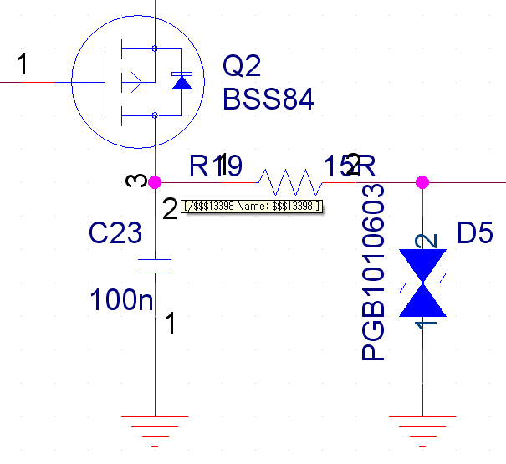
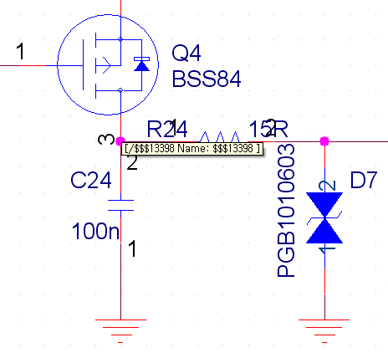
회로 연결 정보 확인요청드립니다.
수정 완료

Slide 2
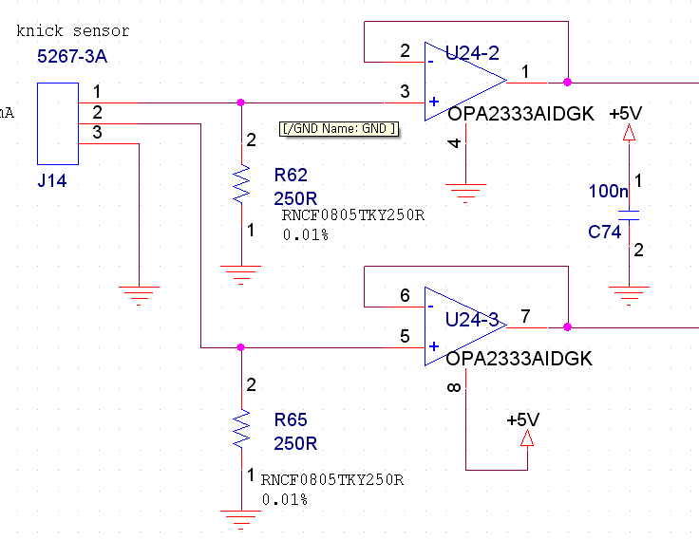
J12 & J14 연결정보 확인 요청드립니다.
수정 완료

Slide 3
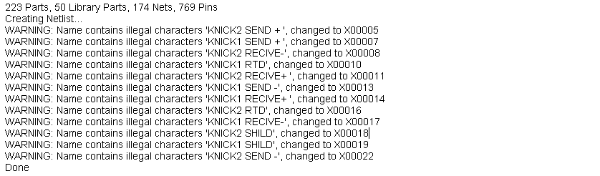
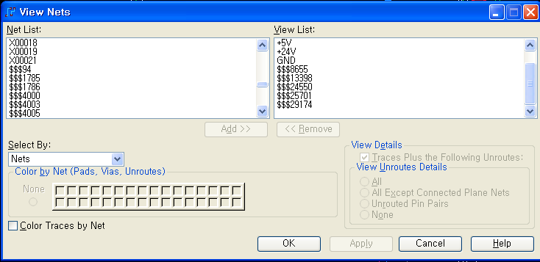
수정 완료
네트명 수정 요청드립니다.
공백=> _로 수정 요청!!
오른쪽과 같은 현상 발생 =>

Slide 4
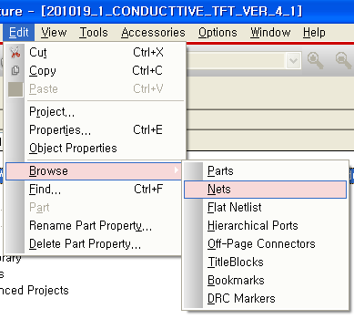
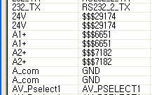
수정 완료

Slide 5
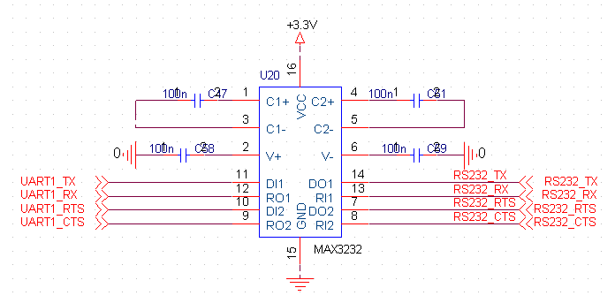
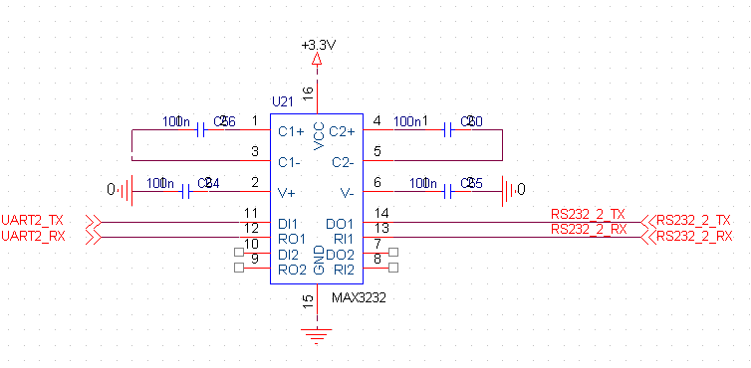
연결정보 확인
부탁드립니다.
수정 완료

Slide 6
